Slide 1
Validering IT/MT utrustning
SDV Utrullning 1 – Mars 2025
SDV Utrullning IT/MT
2024-11-06

Slide 2
Versionshistorik
Version | Beskrivning av versionsuppdatering | Datum | Ansvarig
0.5 | Upprättat dokument | 2024-09-14 | Sandra Sakratidis
1.0 | Justeringar vid översyn med SDV Expert/Kajsa Svärdebrandt | 2024-10-07 | Sandra Sakratidis
1.1 | Jusering verifiering till validering | 2024-11-05 | Sandra Sakratidis

Slide 3
Bakgrund
När beställd utrustning är levererad och placerad på avsedd plats behövs en slutlig validering av utrustningen göras
Det för att säkerställa att den vid driftstart fungerar korrekt och med rätt konfigurering för era arbetsflöden
Samtlig utrustning har genomgått tester inom SDV-programmet, så utrustning är supporterad och testad
Kan ev. vara någon konfigurering som är fel inställd/beställd
Detta dokument beskriver hur verksamheten behöver validera utrustning inför driftstart

Slide 4
Vad behöver valideras?
Utrustning som ska användas med SDV, både nybeställd och befintlig som har konfigurerats för SDV
IT utrustning
MT utrustning
Rekommendationen är att validera varje enskilt objekt, t ex samtliga skrivare, handskanner osv.
Då är ni väl förberedda inför driftstart och minimerar risken för att er utrustning inte fungerar som den ska

Slide 5
Vem utför valideringen?
Verksamheten utser lämplig användare som genomför valideringen
Användare har genomgått SDV-utbildning
Behöver inte vara samma person som validerar samtlig utrustning
Utförare har rätt behörighet för arbetsflöden som ska valideras för respektive utrustning, t ex läkemedel, provtagning, övervakning
Vilka användarroller som behövs för respektive utrustning finns i Excelmallen för validering: #93 #94. Mall validering IT MT

Slide 6
När ska det valideras?
Arbetet kan påbörjas när:
Utrustningen har levererats till era enheter
Användare som ska validera har genomgått SDV-utbildning
Användare som ska validera har behörighet till SDV samt arbetsflöde för validering
Test-patient är inlagd på enheten som ska validera
Beräknad tid för genomförande av validering är 3-5 veckor innan driftstart
Validering klar senast 3 veckor innan driftstart

Slide 7
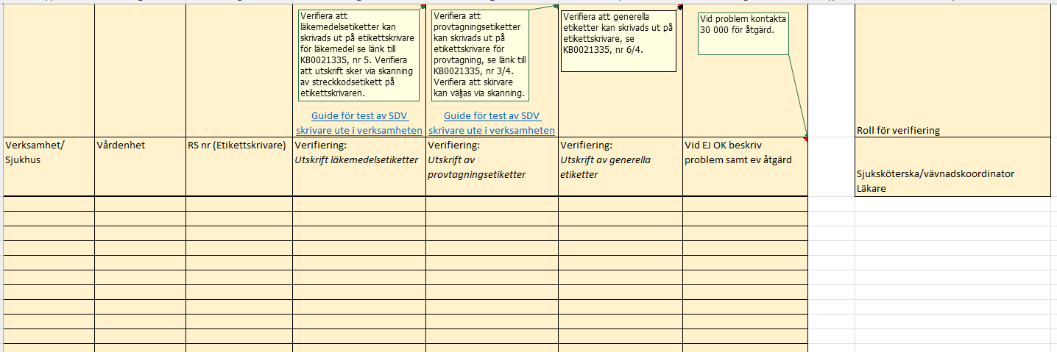
Underlag
IT MT utrullning har tagit fram en mall som kan användas vid validering av utrustning
En utrustningstyp per flik
Samtliga avdelningar/mottagningar för förvaltningen per utrustningsflik
Ett dokument (Excelfil) per förvaltning
Finns i teamsfoldern IT MT -> C. Beställning och leverans
Dokument/länk: #93 #94. Mall validering IT MT

Slide 8
WoW – Workstation on Wheels
Tänk på att validera IT utrustning på WoW så som dator, handskanner och ev. etikettskrivare
Det görs under respektive utrustningstyp-flik
PC-paket för WoW valideras i fliken Datorer
Etikettskrivare på WoW i fliken Etikettskrivare
Handskanner i fliken Handskanner

Slide 9
Validering skrivare
För skrivare finns en KB artikel i Ritz för att underlätta validering av skrivare. (Knowledge Base, kunskapsdatabas i Ritz)
Flöde, testfall, per skrivartyp - KB0021335
Skrivare kan byta etikettstorlek och kalibreras innan övergång till SDV i de fall där nuvarande etikettstorlek samma eller större än de i SDV

Slide 10
Vart meddelar vi vid problem?
Vid problem med validering där utrustningen inte fungerar som förväntat eller frågor ang arbetsflöde kontaktar ni ordinarie support 30 000
Support är under uppbyggnad
Vid frågor kring verifieringsdokument kontaktar utförare respektive IT/MT Projektledare som tar det vidare till SDV Utrullning IT/MT

